Slide 1


Slide 2

Paquetes Emprendedores
Impulso
Incluye:
• Creación de logotipo
• Creación de Libro de Marca
• Creación de portadas para redes sociales
• Firmas para correo electrónico
Conoce más detalles en:
www.marketingavantecds.com

Slide 3

Paquetes Emprendedores
Elevate
Incluye:
• Creación y mantenimiento de Website
• Estrategia de publicación Mensual
• Creación y publicación de 8 posts
• Creación de portadas para redes sociales
• Firmas para correos electrónicos
Conoce más detalles en:
www.marketingavantecds.com

Slide 4

Paquetes Emprendedores
Conquista
Incluye:
• Creación de Website
• Creación de Logotipo
• Creación de Libro de Marca
• Creación de portadas para redes sociales
• Firmas para correo electrónico
Conoce más detalles en:
www.marketingavantecds.com

Slide 5


En nuestra plataforma de facturación electrónica, encontrarás la solución web perfecta para simplificar y organizar todo el proceso de facturación de tu empresa.
Con Facturación Pymes, podrás gestionar de manera fácil y organizada todos tus documentos, cumpliendo con los requerimientos tributarios de manera sencilla e integrando el proceso contable y administrativo de tu negocio.
A SOLO $ 100 ANUALES
Conoce más detalles en:
• Sin limites de emisión de documentos
• Aceptación automática
www.avantecds.com/facturacionpymes

Slide 6

AlicIA es un Software que utiliza Inteligencia Artificial y visión computacional.
El cual puede unirse a las cámaras convencionales o procesar videos bajo demanda, pudiendo tomar datos, decisiones e incluso responder en tiempo real ante eventos reales captados por las cámaras.
Conoce más detalles en:
www.avantecds.com/alicia

Slide 7

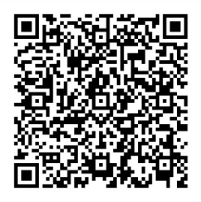



¡Escanea y guarda nuestro contacto!
/avantec.ds

